Slide 1
Wiskunde Termen
Tabel

Slide 2
Tabel
Een tabel bestaat uit rijen (links naar rechts) en kolommen (boven naar onder).
Een tabel wordt gebruikt om informatie weer te geven.
Het is mogelijk een tabel te maken bij een formule.
Ook is het mogelijk een grafiek hierbij te maken.
Wat op de horizontale as komt staat in de bovenste rij, de verticale as op de onderste rij.

Slide 3
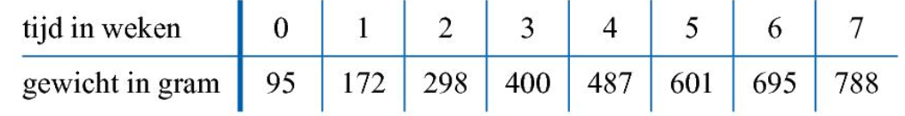
Voorbeeld tabel

Slide 4
Wiskunde Termen
Scheurlijn
Zaagtand
Kreukellijn

Slide 5
Scheurlijn, Zaagtand & kreukellijn
Een zaagtand wordt op de verticale as gebruikt om een stukje over te slaan.
Hierdoor is het mogelijk de grafiek beter in het assenstelsel te krijgen.
Het deel rechts langs de zaagtand is verboden gebied.

Slide 6
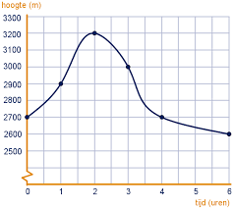
Voorbeeld scheurlijn, zaagtand & kreukellijn

Slide 7
Wiskunde Termen
Grafiek

Slide 8
Grafiek
Een grafiek wordt gebruikt om formules, functies of data weer te geven.
Een grafiek wordt getekend in een assenstelsel.

Slide 9
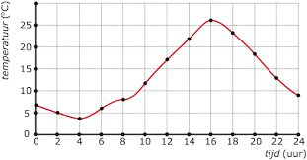
Voorbeeld grafiek

Slide 10
Wiskunde Termen
Roosterpunt

Slide 11
Roosterpunt
Een roosterpunt is een punt waarvan de coördinaten uit gehele getallen bestaat.

Slide 12
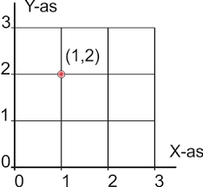
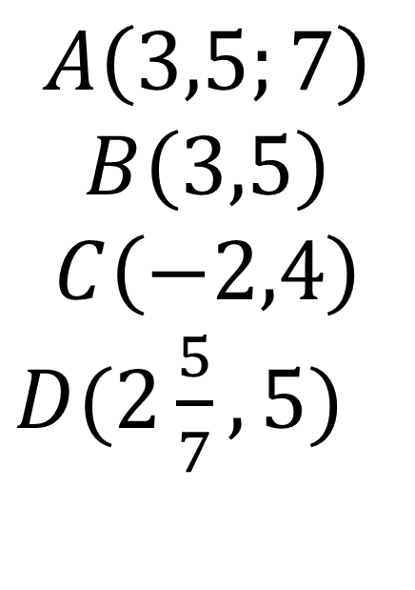
Voorbeeld roosterpunt
$$A\left(3,5;7\right)$$
$$B\left(3,5\right)$$
$$C\left(−2,4\right)$$
$D(2\frac{5}{7},5)$

Slide 13
Wiskunde Termen
x-coördinaat
y-coördinaat

Slide 14
x-coördinaat & y-coördinaat
Een coördinaat heeft een x-coördinaat en een y-coördinaat.
Het eerste coördinaat geeft aan hoeveel je naar links of rechts gaat (x-coördinaat).
Het tweede coördinaat geeft aan hoeveel je naar boven of beneden gaat (y-coördinaat).

Slide 15
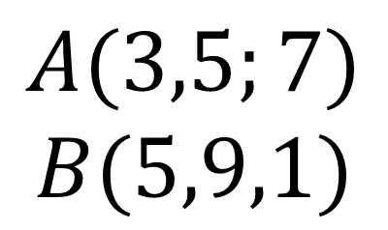
Voorbeeld x-coördinaat & y-coördinaat
$$A(3,5;7)$$
$$B(5,9,1)$$
(x,y)

Slide 16
Wiskunde Termen
Oorsprong

Slide 17
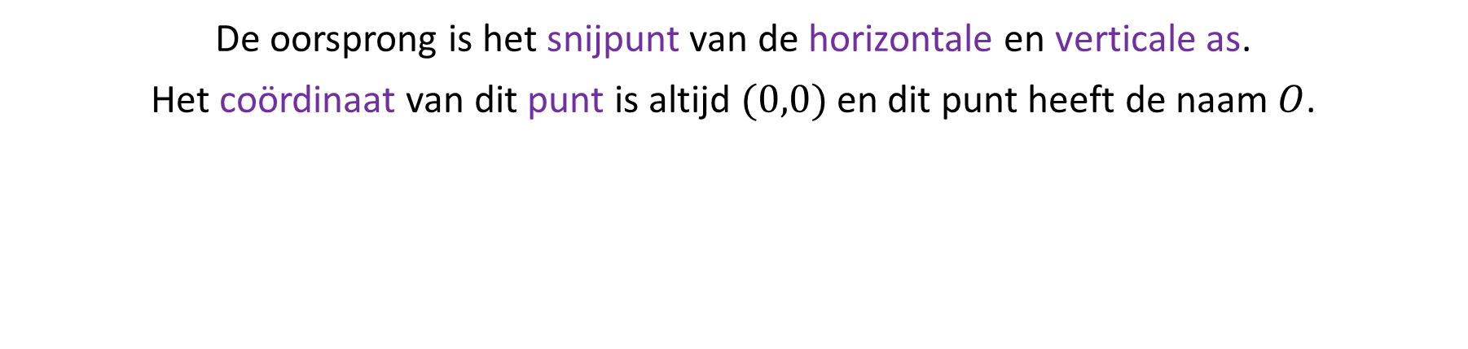
Oorsprong
De oorsprong is het snijpunt van de horizontale en verticale as.
Het coördinaat van dit punt is altijd $(0,0)$ en dit punt heeft de naam $O$.

Slide 18
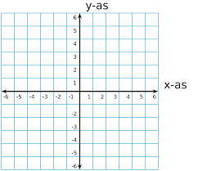
Voorbeeld Oorsprong
O

Slide 19
Wiskunde Termen
Verticale as
y-as

Slide 20
Verticale as & y-as
De verticale as is een lijn die van boven naar beneden loopt.
Deze as wordt vaak de y-as genoemd en is een belangrijk deel van het assenstelsel.

Slide 21
Voorbeeld Verticale as & y-as
O

Slide 22
Wiskunde Termen
Horizontale as
x-as

Slide 23
Horizontale as & x-as
De horizontale as is een lijn die van links naar rechts loopt.
Deze as wordt vaak de x-as genoemd en is een belangrijk deel van het assenstelsel.

Slide 24
Voorbeeld Horizontale as & x-as
O

Slide 25
Wiskunde Termen
Coördinaten

Slide 26
Coördinaten
Coördinaten geven de plaats aan van een punt in bijvoorbeeld een assenstelsel.
Deze coördinaten bestaan uit een x-coördinaat en y-coördinaat.
Coördinaten worden tussen haakjes geschreven en met behulp van een komma van elkaar gescheiden.
Deze komma wordt een puntkomma bij decimale getallen.
Coördinaten worden ook gebruikt om de locatie aan de geven op de aardbol.

Slide 27
Voorbeeld Coördinaten
$$A(3,5;7)$$
$$B(5,9,1)$$

Slide 28
Wiskunde Termen
Assenstelsel

Slide 29
Assenstelsel
Een assenstelsel is een figuur dat je krijgt door een horizontale en verticale as elkaar te laten snijden. Dit snijpunt heet de oorsprong.
Een assenstelsel wordt gebruikt om grafieken te tekenen.

Slide 30
Voorbeeld Assenstelsel
O

Slide 31
Wiskunde Termen
Roosterpapier

Slide 32
Roosterpapier
Roosterpapier is papier met waarop vierkantjes van 1 cm bij 1 cm gedrukt staat.
Roosterpapier wordt gebruikt voor het maken van assenstelsels.

Slide 33
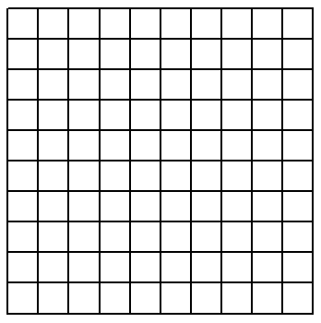
Voorbeeld Roosterpapier

